Slide 1

ML Specials
Ensembles
otus.ru

Slide 2


Проверить, идет ли запись
Меня хорошо видно && слышно?
Ставим “+”, если все хорошо “-”, если есть проблемы

Slide 3

ML Special Ensembles
Тема вебинара
Игорь Стурейко
Руководитель курсов: Reinforcement Learning, ML Professional, ML Basic, MLOps, FinML
Teamlead, главный инженер проекта,
Физический факультет МГУ, PhD теоретическая физика
Опыт:
Более 15 лет занимался прикладной математикой и мат моделированием
(Data Scientist) (Python, С++) в НИИ ПАО Газпром
@stureiko (TG)
LinkedIn: igor-stureiko
@rl_fintech (Мой канал о моделях в бизнесе)

Slide 4










Правила вебинара
Условные обозначения
Индивидуально
Время, необходимое на активность
Пишем в чат
Говорим голосом
Документ
Ответьте себе или задайте вопрос
Активно участвуем
Задаем вопрос
в чат
Вопросы вижу в чате, могу ответить не сразу

Slide 5
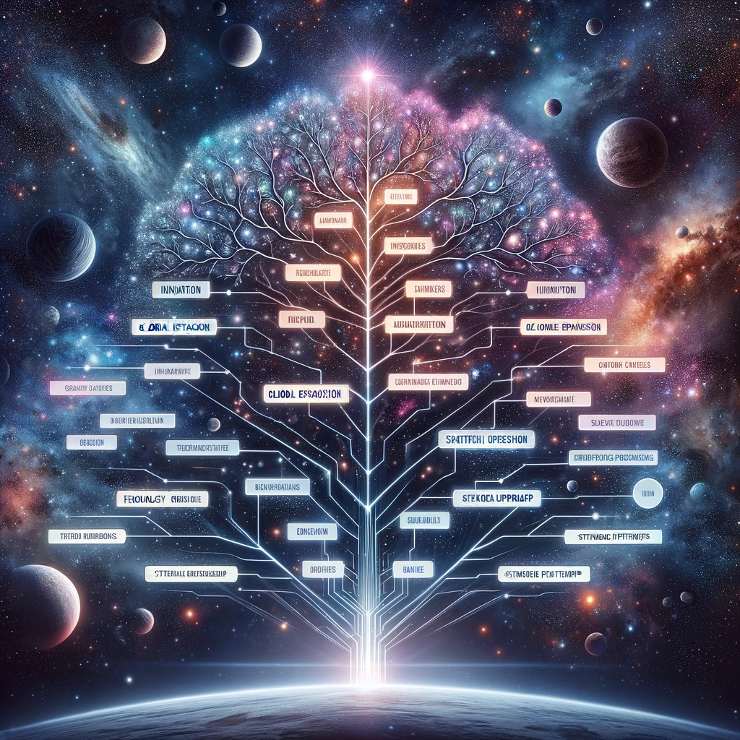
Маршрут вебинара
Знакомство
Об Отус
Бутстрап / Bootstrap
Бэггинг / Bagging
Случайный лес / Random Forest
Реализация
О курсе

Slide 6


Расскажите о себе
Как вас зовут? Откуда вы?
Ваш опыт работы в IT?
С какой основной целью вы записались на занятие?

Slide 7
Об ОТУС

Slide 8



О компании
Сфера
ОТУС специализируется на обучении в IT.
Наша фишка — продвинутые программы для специалистов
с опытом и быстрый запуск курсов по новым набирающим популярность технологиям.
Клиенты
Наши партнеры современные технологичные компании.
А обучение и открытые материалы привлекают специалистов
разных грейдов: junior, middle, senior, lead.
Notes:
Давайте поближе познакомимся с ОТУС.
ОТУС задумывался как компания, которая позволяет обучаться у опытных специалистов высокого уровня в различных областях IT, каждого из которых мы обучаем, как эффективно преподавать.
Мы сторонники обучения у практиков, а не теоретиков, поэтому все наши преподаватели являются действующими специалистами, что позволяет им постоянно быть в курсе лучших решений и оперативно дополнять программу необходимыми изменениями.
Изначально мы создавали курсы для повышения квалификации действующих специалистов в области IT, но стали получать множество запросов на обучение с нуля, поэтому сейчас мы даем возможность любому замотивированному человеку освоить специальность в области IT.

Slide 9

Образование в ОТУС
Программы курсов
OTUS имеет образовательную лицензию, поэтому наши курсы являются программами повышения квалификации и профессиональной переподготовки.
Notes:
В связи с тем, что OTUS имеет образовательную лицензию, поэтому наши курсы являются программами повышения квалификации и профессиональной переподготовки.
Программы курсов в OTUS разрабатываются на основе того, что требуется на данный момент на кадровом рынке в топовые компании.

Slide 10

Напишите, пожалуйста, в чат подходящую цифру
1 - если уже учились у нас в компании
2 - если НЕ учились, но слышали о нас
3 - если впервые знакомитесь с OTUS

Slide 11
Bagging & Random forest

Slide 12
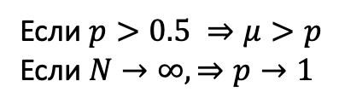
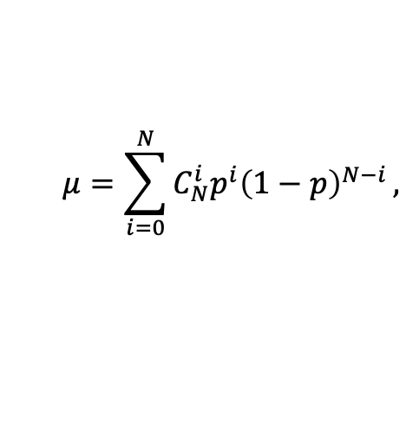
Принцип Кондорсе (1784 г.)
Если вероятность правильного решения одним членом жюри (алгоритмом) больше или равна 0.5 то с увеличением числа членов жюри вероятность правильного ответа возрастает и стремиться к 1 по мере увеличения их количества.
Если вероятность правильного решения одним членом жюри (алгоритмом) меньше 0.5 то с увеличением числа членов жюри вероятность правильного ответа стремиться к 0 по мере увеличения их количества.
$$μ=\sum_{i=0}^{N}{C_{N}^{i}p^{i}{\left(1−p\right)}^{N−i}},$$
Если $p>0.5 ⇒μ>p$
Если $N→∞,⇒p→1$

Slide 13
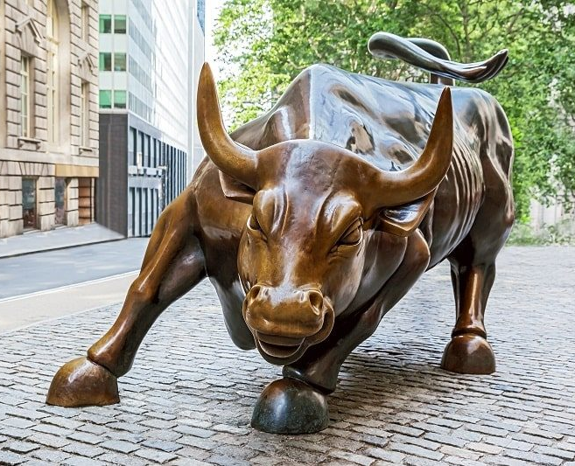
Эксперимент Гальтона
На ярмарке около 800 человек пытались угадать вес быка. Бык весил 1198 фунтов.
Ни один из участников не дал точного ответа.
Среднее предсказание по всем ответам оказалось 1197 фунтов.

Slide 14
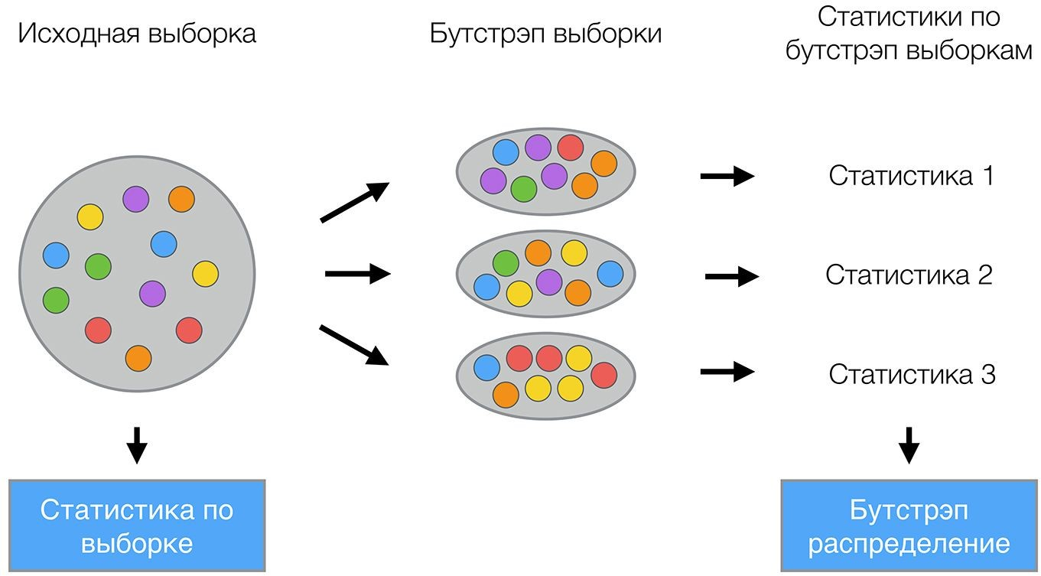
Bootstrap
Выбор с
возвратом

Slide 15
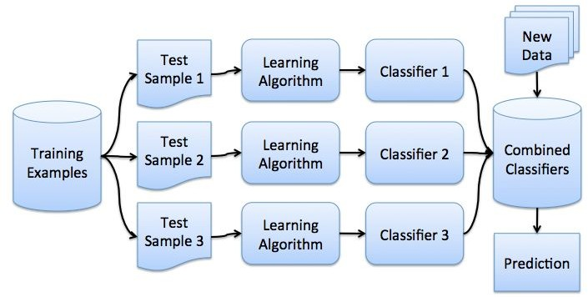
Bagging = bootstrap aggregation
inference
train

Slide 16

Random forest

Slide 17
Random forest
Bagging использует случайные подвыборки

Slide 18

Random forest
Bagging использует случайные подвыборки
Dataset
Tree 1
Tree 2
Tree 3

Slide 19
Random forest
Bagging использует случайные подвыборки
Dataset
Bagging
Tree 1
Tree 2
Tree 3

Slide 20
Random forest
Bagging использует случайные не пересекающиеся подвыборки
Dataset
Bagging
Tree 1
1
Tree 2
2
Voting
1
Tree 3
1

Slide 21
Random forest
Bagging использует случайные не пересекающиеся подвыборки
Как еще добавить случайности в Bagging?
Dataset
Bagging
Tree 1
1
Tree 2
2
Voting
1
Tree 3
1

Slide 22
Random forest
Bagging использует случайные не пересекающиеся подвыборки
Как еще добавить случайности в Bagging?
Выбирать случайные признаки
Dataset
Bagging
Tree 1
1
Tree 2
2
Voting
1
Tree 3
1

Slide 23
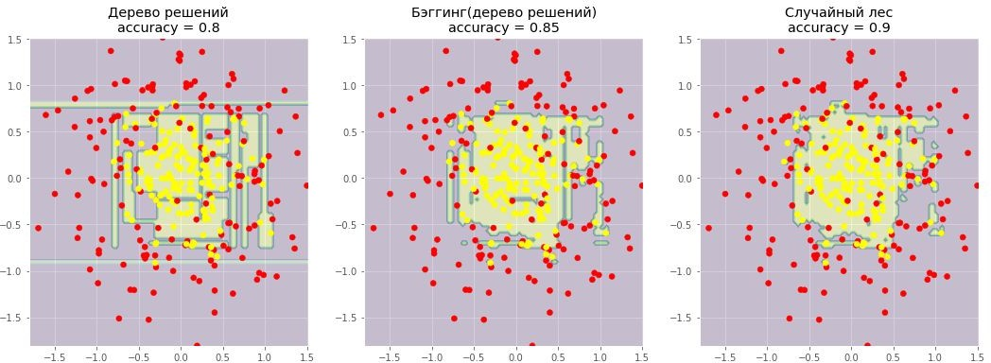
Random forest
Bagging использует случайные не пересекающиеся подвыборки
Как еще добавить случайности в Bagging?
Выбирать случайные признаки

Slide 24
Практика

Slide 25


Специализация Machine Learning
Введение в Python
Продвинутый Python
Python для ML и работа с БД
Теоретический минимум для ML
Основные методы машинного обучения
Курсовой проект
Продвинутый ML: обучение с учителем
Продвинутый ML: обучение без учителя
Введение в Deep Learning
Сбор и анализ текстовых данных
Анализ временных рядов
Рекомендательные системы
Курсовой проект

Slide 26
О курсе ML Basic

Slide 27
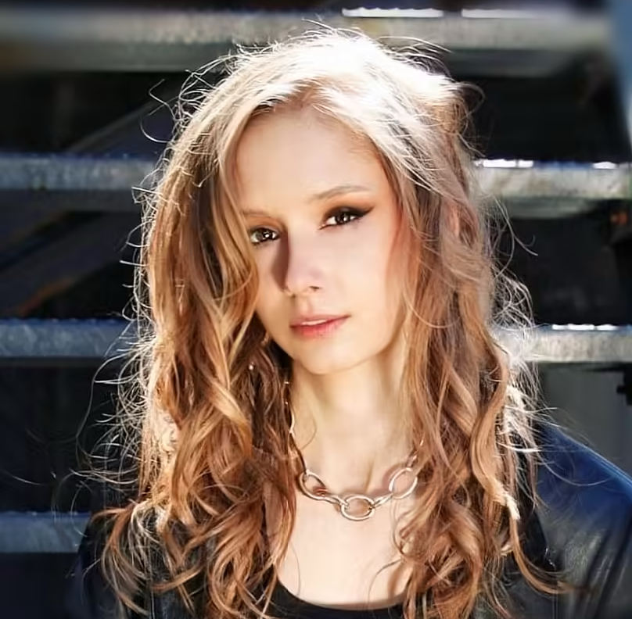
Команда курса
Руководитель курса
Мария Тихонова
Senior Data Scientist SberDevices
МехМат МГУ, PhD Computer Science
Занимается обучением больших языковых моделей, а также их оценкой. Участвовала в создании мультиязычной нейросети mGPT на 61 язык, первого русскоязычного бенчмарк для русского языка, а также в проекте GigaChat.
Преподает в Высшей Школе Экономики дисциплины по анализу данных, машинному обучению и data science.

Slide 28
Команда курса
Руководитель курса
Игорь Стурейко
Teamlead, главный инженер проекта
Физический факультет МГУ, PhD теоретическая физика
15+ лет опыта в прикладной математике и математическом моделировании НИИгазэкономика ПАО Газпром
Руководил командой, решающей прикладные задачи, вывод готовых моделей в продакшн и поддержку решений у клиента

Slide 29
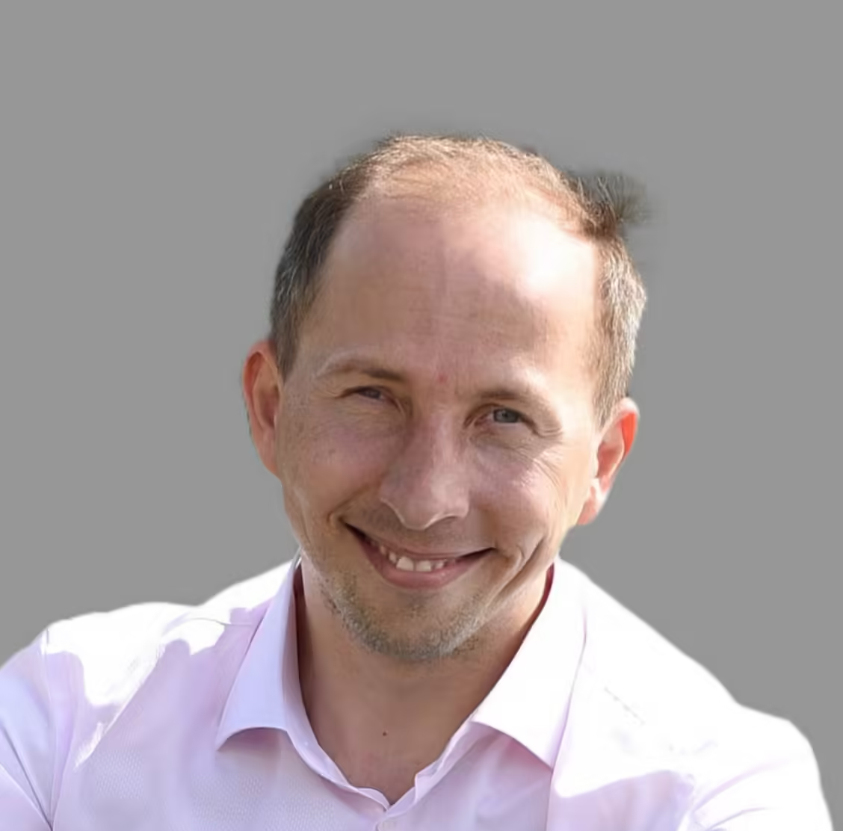

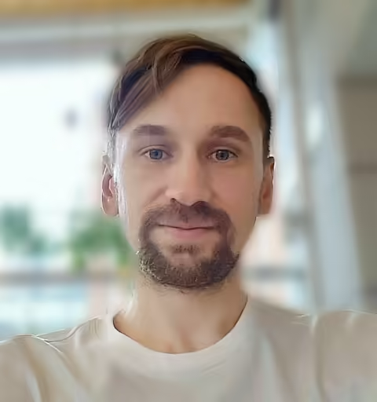
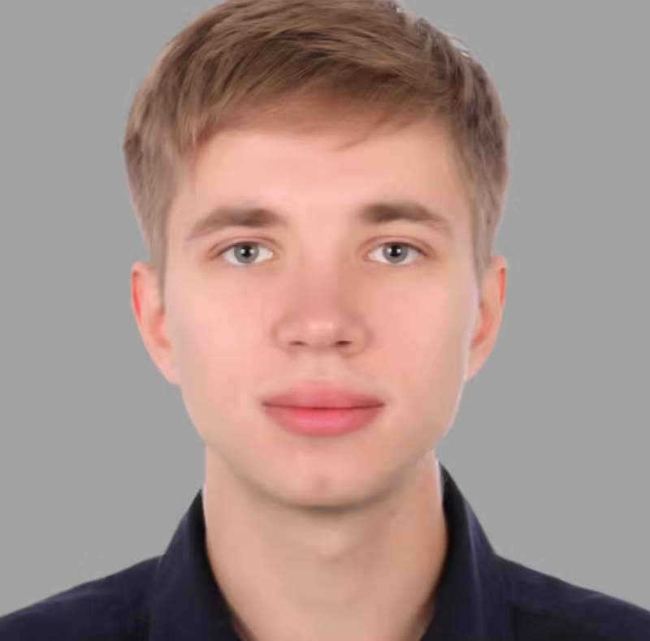
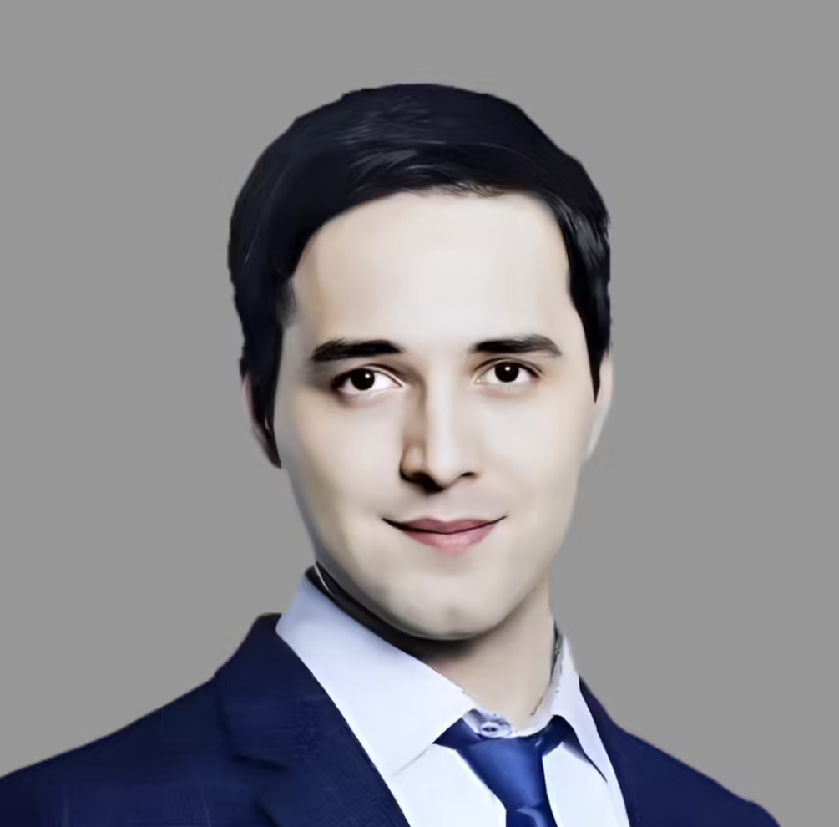
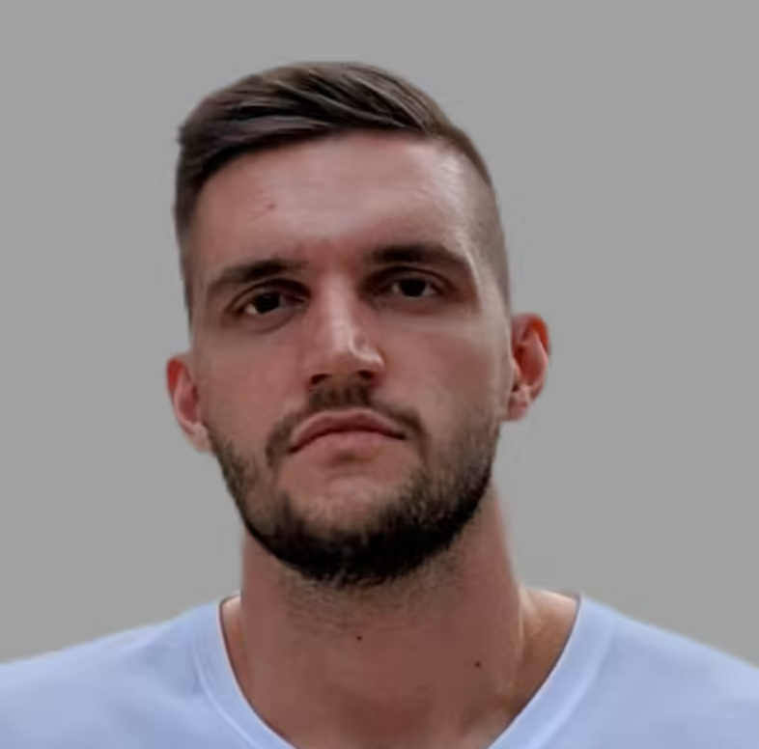
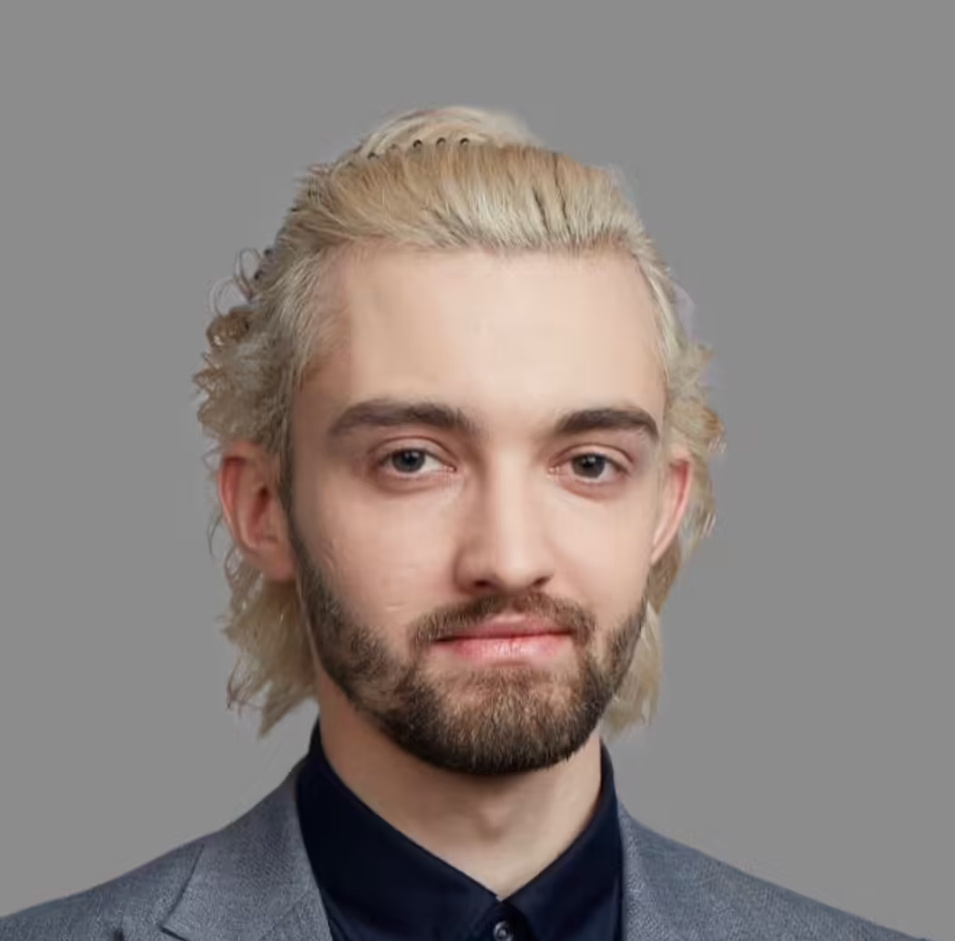
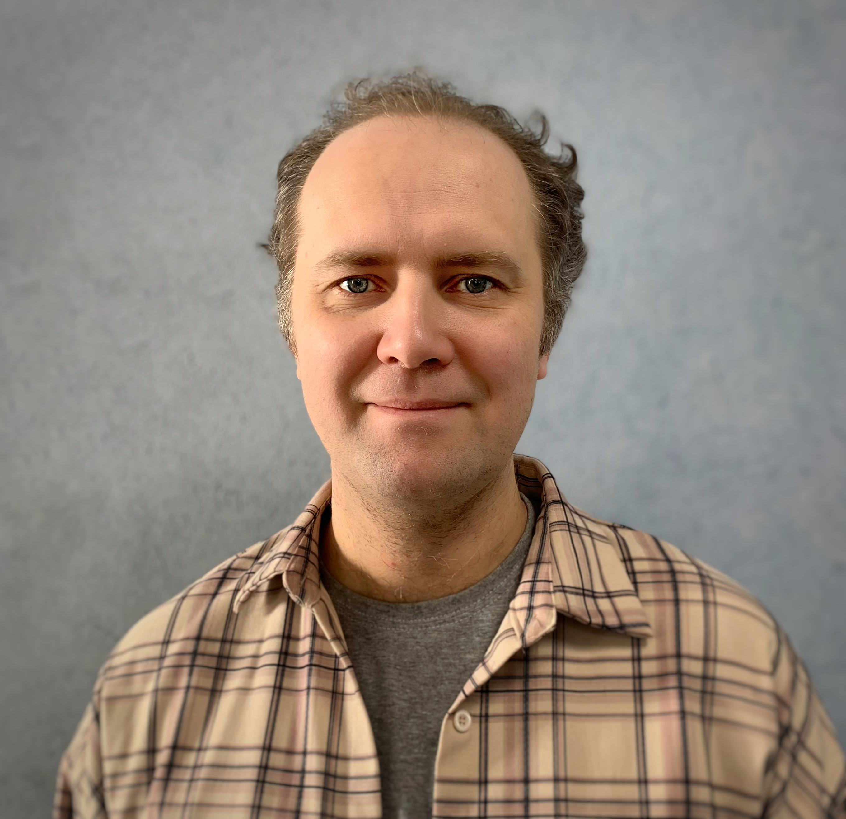
Команда курса
Евгений Ревняков
к.т.н. Senior Software Engineer
Глеб Карпов
исследователь
Антон Витвицкий
к.ф.-м.н. Director of Computer Vision
Максим Бекетов
аспирант
Виталий Сидоренко
Senior Data Scientist
Евгений Романов
Data Scientist
Борис Цейтлин
Senior ML Scientist
Александр Брут-Бруляко
к.э.н. инженер

Slide 30

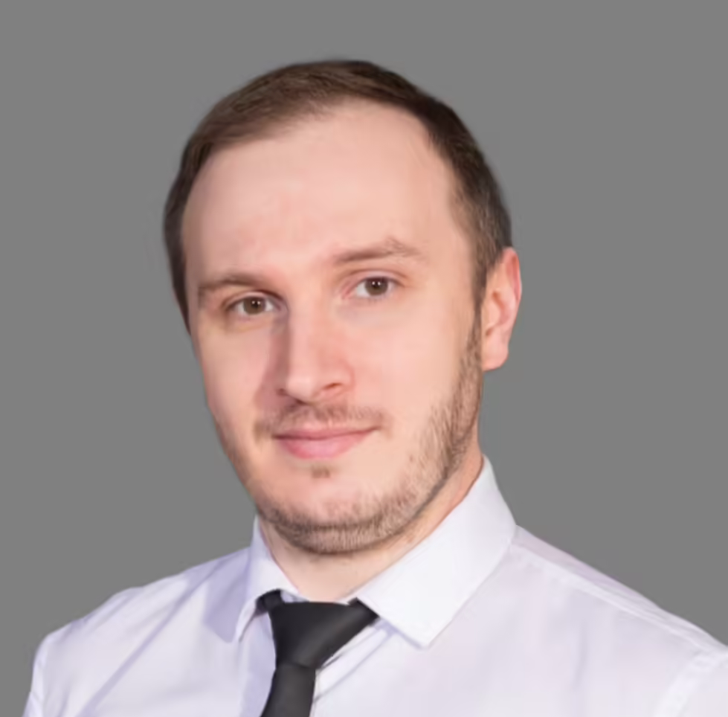
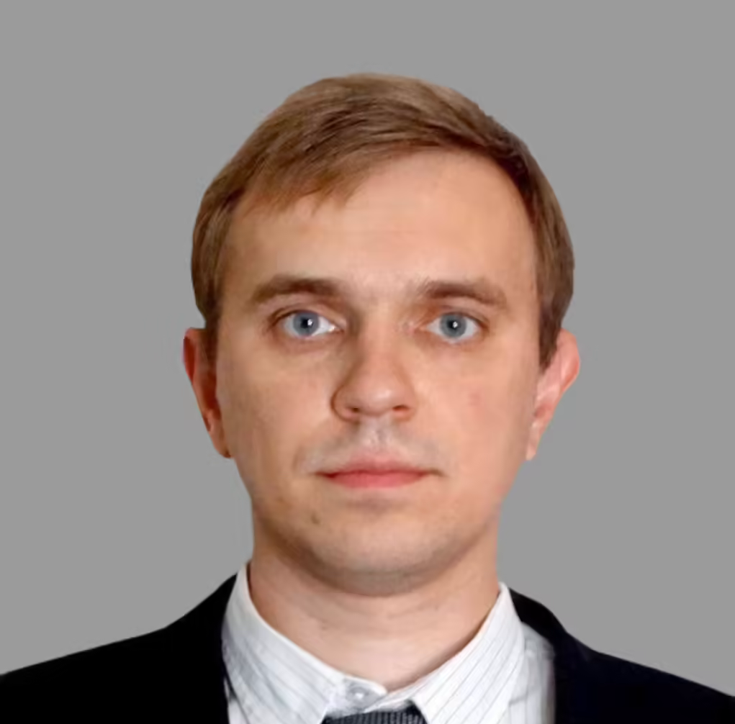

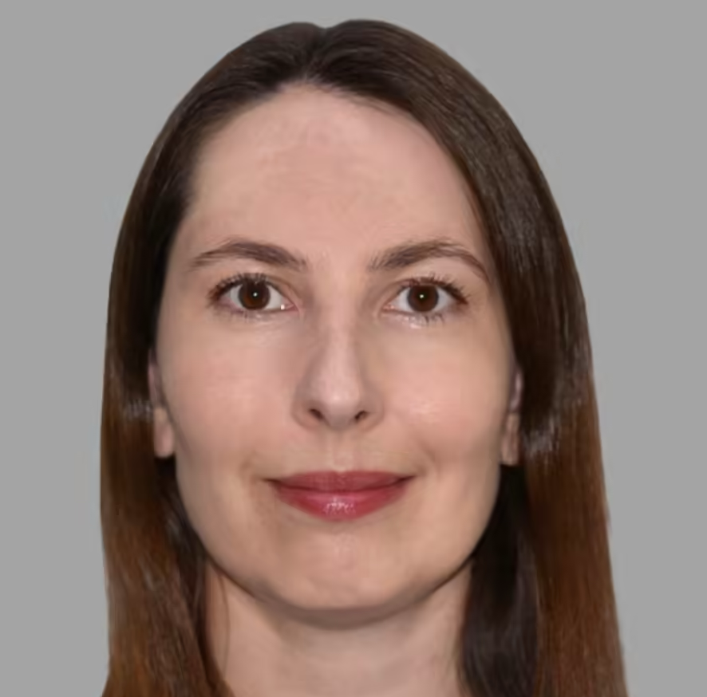
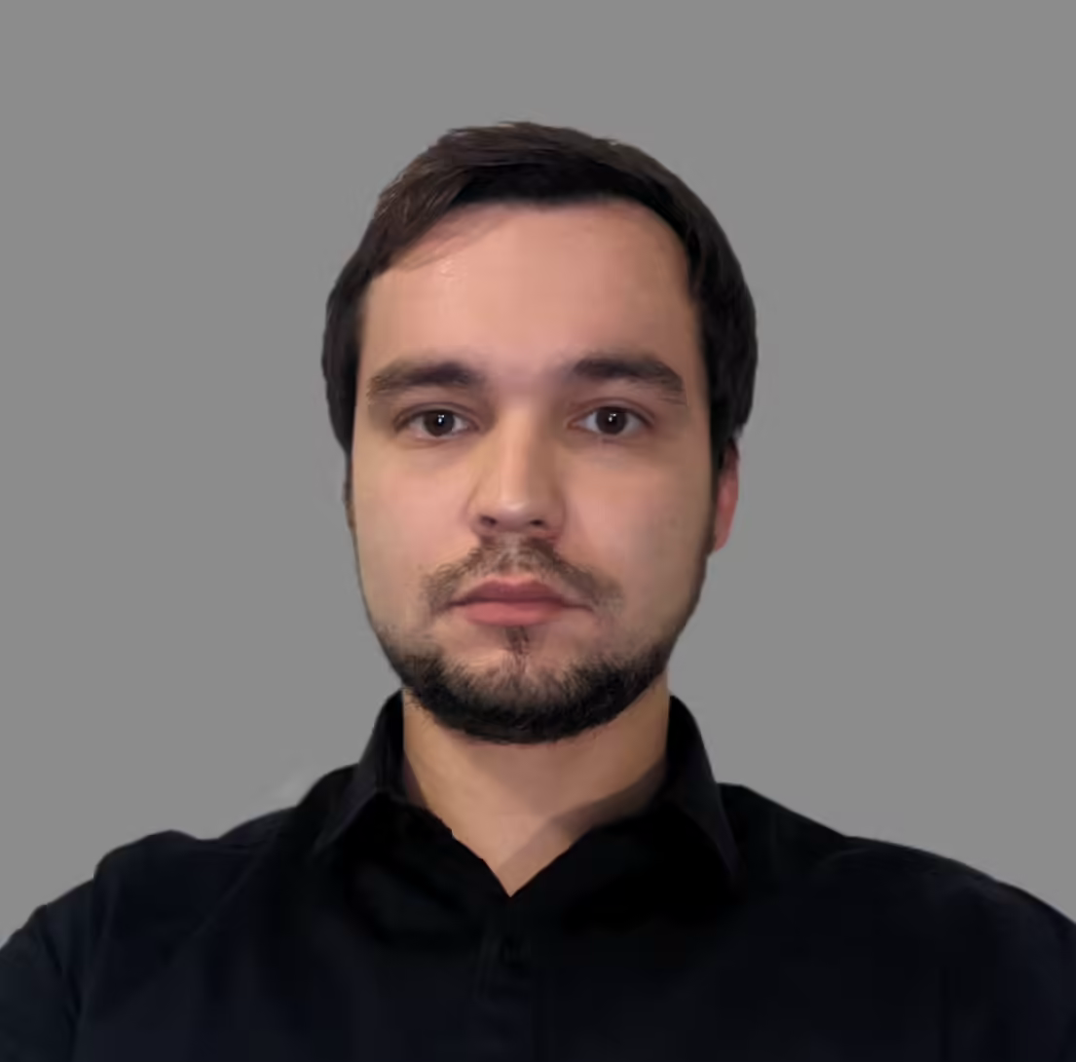
Команда курса
Константин Алексин
Специалист по прогнозному моделированию
Валерий Валов
EdTech
Алексей Кисляков
к.э.н., к.т.н. преподаватель/исследователь
Кирилл Панфилов
Блогер/программист
Вероника Иванова
Data Scientist
Дмитрий Гайнуллин
ML Engineer

Slide 31
Карта курса
Введение
в Python
HomeTask
HomeTask
Advanced
Python
Python для ML и работа с БД
HomeTask
HomeTask
HomeTask
Теоретический минимум ML
HomeTask
Основные методы
машинного обучения
Проектная работа
HomeTask
HomeTask

Slide 32
Программа курса
Введение
в Python
Вводная лекция
Настройка окружения для работы
Базовые типы и структуры данных. Управление потоком
Работа с функциями и данными
HomeTask
Git, shell
HomeTask
Групповая менторская консультация

Slide 33
Программа курса
Advanced Python
Git, shell
Основы ООП
HomeTask
Продвинутый ООП, исключения
Продвинутый ООП, продолжение
Модули и импорты

Slide 34
Программа курса
Advanced Python
…
Тесты
Знакомство со встроенными модулями
Файлы и сеть
HomeTask
Практика

Slide 35
Программа курса
Python для ML и работа с БД
Основы NumPy
Основы Pandas
Визуализация данных
HomeTask
Практика: Построение датасета из сырых данных

Slide 36
Программа курса
Python для ML и работа с БД
…
Бонус: Основы SQL
Бонус: Join, exists, вложенные запросы, group by, having
Бонуc: Оконные функции в SQL

Slide 37
Программа курса
Теоретический минимум ML
Матрицы. Основные понятия и операции
Основы линейной алгебры: базис, отображение
Матричные разложения. Практика в Python
Дифференцирование и оптимизация функций
Практика. Дифференцирование и оптимизация функций
Метод наименьших квадратов
HomeTask

Slide 38
Программа курса
Теоретический минимум ML
Аксиоматика теории вероятностей. Случайные величины
Многомерные случайные величины. ЦПТ. Практика
Основные понятия статистики. Точечные оценки
Проверка гипотез (AБ тестирование)
Исследование зависимостей: номинальные, порядковые и количественные величины
Практика. Исследование зависимостей: номинальные, порядковые и количественные величины

Slide 39
Программа курса
Основные методы ML
Введение в машинное обучение
Задача регрессии. Линейная регрессия
Задача классификации. Метод ближайших соседей
HomeTask
Выбор темы курсового проекта

Slide 40
Программа курса
Основные методы ML
Логистическая регрессия
Деревья решений
Ансамбли моделей
HomeTask
Feature engineering & advanced preprocessing
Практика

Slide 41

Программа курса
Проектная работа
Консультация по проектам и домашним заданиям
Защита проектных работ

Slide 42
Результат
Что получите от курса
Python. Освоите основы и научитесь использовать его в задачах Machine Learning.
Математика. Вспомните ключевые разделы, чтобы понимать теоретические основы и принципы работы алгоритмов Машинного Обучения.
Классические модели Machine Learning.
Познакомитесь с коллегами и возможно создадите группу для собственного пет-проекта
За время курса
Научитесь работать с Git, Shell
Вспомните теорию вероятностей и математическую статистику
Попробуете решать реальные бизнес-задачи при помощи методов машинного обучения
Научитесь работать с Python-библиотеками для Machine Learning
Научитесь ориентироваться в различных направлениях Data Science
Notes:
Расскажите о содержании проектной работы
и формате защиты, а также можно ли будет добавить проект в своей портфолио

Slide 43




Как будем учиться?
Вебинары
Два раза в неделю, 20:00.
(запись и материалы
выкладывают, как правило,
на следующий день после
вебинара)
Домашние задания
~1 дз в неделю.
Дедлайна нет, кроме окончания курса :)
Типовой срок проверки:
2-3 дня
Чат в телеграм
Задавайте вопросы, обменивайтесь инсайтами.
Notes:
Расскажите об особенностях ДЗ, важности их
выполнения и связи с итоговым проектом, скорости проверки и критериях оценки. Если на курсе есть ментор,
то рассказать о формате взаимодействия.

Slide 44






Лайфхаки
Определитесь зачем оно вам? Зачем вы пришли на курс?
Сделайте упор на тему, которая вам важна
Старайтесь полученные знания применять на практике
Задавайте вопросы,
так материал лучше усваивается
Регулярное выполняйте ДЗ (наверстать пропуски тяжело)
Объединяйтесь в группе и выполняйте проект совместно
Обсуждайте материал и задачи в учебной группе

Slide 45
Заполните, пожалуйста,
опрос о занятии
по ссылке в чате

